Slide 1
หนังสือ BOOK

Slide 2
คุณค่าหนังสือของหนังสือ
วิทยาการปัจจุบันกว้างไกล แม้เทคโนโลยีจะเข้ามามีบทบาทในชีวิตประจำวันมากขึ้นแต่ความรู้ที่อยู่ในรูปหนังสือยังเป็นที่ยอมรับของนักวิชาการ การศึกษาค้นคว้ายังคงอ้างอิงข้อมูลจากหนังสือเป็นหลัก ถ้าเปรียบเทียบเทคโนโลยีที่เกี่ยวข้องกับการศึกษา ระหว่างประเภทวัสดุสื่อโสตทัศน์กับหนังสือ หนังสือยังคงได้เปรียบกว่า ดังนี้
1. หนังสือสะดวกต่อการใช้ สามารถอ่านได้ตลอดเวลาโดยไม่จำกัดสถานที่ซึ่งต่างกับวัสดุสื่อโสตทัศน์ที่ต้องอาศัยเครื่องช่วยในการใช้ และมีสถานที่เฉพาะ เช่น ภาพยนตร์ วีดิทัศน์ หรือเทปเสียง เป็นต้น
2. หนังสือให้รายละเอียดเนื้อหาได้มาก และลึกซึ้งกว่าสื่ออื่นๆ
3. หนังสือราคาถูกกว่า ถ้าเปรียบเทียบในคุณภาพเดียวกัน แต่หนังสือที่ราคาสูง คุณภาพและประโยชน์จะมากกว่าสื่ออื่นๆ โดยเฉพาะคุณค่าในด้านอนุรักษ์ความรู้

Slide 3
คุณค่าหนังสือของหนังสือ
4. หนังสือช่วยสื่อความหมายและถ่ายทอดได้อย่างถูกต้อง เพราะเป็นลายลักษณ์อักษรตลอดจนเร้าให้เกิดความอยากทดลองปฏิบัติตามขั้นตอนที่กำหนดไว้ ซึ่งผู้อ่านสามารถทบทวนได้โดยไม่เร่งรีบต่างกับการใช้สื่อประเภทภาพยนตร์หรือ วีดิทัศน์ ซึ่งต้องปฏิบัติให้ทันในเวลาจำกัด
5. หนังสือส่งเสริมการสร้างนิสัยรักการอ่าน และศึกษาค้นคว้าได้มากกว่าสื่ออื่นๆเพราะสามารถสัมผัสได้ด้วยตนเอง ทำให้เกิดอารมณ์และความคิดคล้อยตาม
6. การเก็บและบำรุงจะสะดวกกว่าสื่ออื่นๆ เพราะไม่ต้องมีเทคนิคและวิธีการที่ซับซ้อน
7. แม้ปัจจุบันวัสดุย่อส่วนต่างๆ จะอนุรักษ์หนังสือเก่าไวได้ แต่ก็ยังอาศัยรูปแบบจากต้นฉบับหนังสือเดิม และวิธีการใช้ก็ยุ่งยากมากกว่าถ้าเปรียบเทียบกับการอ่านจากหนังสือ

Slide 4
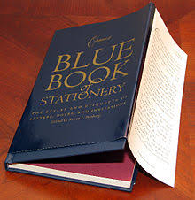
ส่วนประกอบของหนังสือ
ส่วนประกอบของหนังสือ หรือส่วนสำคัญๆของหนังสือ มีหน้าที่และความสำคัญช่วยผู้ใช้ในการค้นหาข้อมูลที่ต้องการ หนังสือแต่ละเล่มอาจมีส่วนต่างๆแตกต่างกันไป ทั้งนี้ขึ้นอยู่กับเนื้อเรื่องและจุดมุ่งหมายในการจัดทำ
1. ใบหุ้มปก (Book jacket ) คือใบหุ้มปกนอกของหนังสือ อาจใช้กระดาษพิมพ์ภาพสวยงามเพื่อดึงดูดความสนใจด้านหน้ามีชื่อหนังสือและชื่อผู้แต่งหรือมีคำวิจารณ์ประวัติสังเขปของผู้แต่ง คำแนะนำความเด่นของหนังสือ ใบหุ้มปกช่วยรักษาปกให้ใหม่อยู่เสมอ ป้องกันฝุ่นจับปกและช่วยให้หนังสือน่าสนใจยิ่งขึ้น

Slide 5
ส่วนประกอบของหนังสือ
2. ปก(Cover)มีทั้งชนิดปกแข็งและปกอ่อน ทำด้วยกระดาษ หนัง แร็กซีน หรือ ผ้า ตามแต่ผู้ผลิตหนังสือจะกำหนด ให้รายละเอียดชื่อหนังสือ ชื่อผู้แต่ง นอกจากนี้อาจมีรายละเอียดของสำนักพิมพ์ ปีที่พิมพ์ และเลขมาตรฐานสากลของหนังสือ ปกจะช่วยยึดตัวเล่มหนังสือไว้ช่วยให้หยิบจับได้สะดวก
3. สันหนังสือหรือสันปก (Spine) คือส่วนที่ยึดปกหน้าและปกหลังให้ติดกันถ้าหนังสือมีความหนา สันปกจะกว้างทำให้ส่ามารถพิมพ์รายละเอียด ชื่อผู้แต่ง ชื่อเรื่อง อาจมรสัญลักษณ์ของสำนักพิมพ์และราคาปรากฏที่สันหนังสือ ช่วยให้หาหนังสือได้ง่ายขึ้น

Slide 6
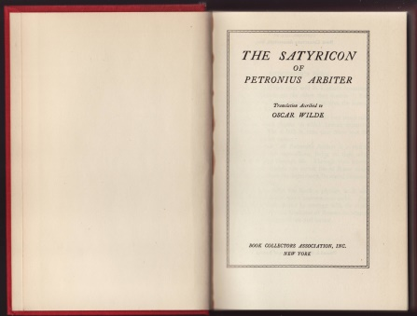
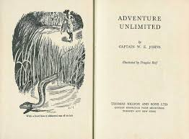
ส่วนประกอบของหนังสือ
4. ใบรองปกและกระดาษยึดปก (Fly leaf and End paper) เป็นกระดาษที่ผนึกติดกันกับปกด้านใน เป็นส่วนประกอบของหนังสือปกแข็ง ใบรองและกระดาษยึดปกเป็นกระดาษชิ้นเดียว กันแต่ทำหน้าที่ต่างกัน จึงเรียกชื่อต่างกันไป บางเล่มอาจพิมพ์ภาพสี ลวดลาย แผนที่ สูตร ฯลฯ ที่เกี่ยวข้องกับเนื้อเรื่อง ทำให้หนังสืองดงามและมีคุณค่ายิ่งขึ้น
5. หน้าชื่อเรื่อง (Half title page) คือหน้าที่ข้อความเฉพาะชื่อเรื่อง
อยู่ถัดจากใบรองปก
6. หน้าภาพพิเศษ (Frontispiece) คือหน้าที่มีภาพสำคัญในเล่ม อาจเป็นภาพที่เกี่ยวข้องกับเนื้อเรื่องนั้น ส่วนใหญ่หน้าภาพพิเศษจะอยู่ก่อนหน้าปกใน

Slide 7
ส่วนประกอบของหนังสือ
7. หน้าปกใน (Title page) เป็นหน้าที่สำคัญที่สุดของหนังสือ เพราะจะบอกรายละเอียดเกี่ยวกับหนังสือเล่มนั้น
มีรายละเอียดดังนี้
7.1 ชื่อเรื่อง(Title) เป็นส่วนที่ปอกเนื้อหาของหนังสือเล่มนั้น บางเล่มมี
ชื่อเรื่องรอง (Sudtitle) ช่วยขยายความทำให้ทราบขอบเขตของหนังสือชัดเจนขึ้น
7.2 ชื่อผู้แต่ง(Author) ประกอบด้วยชื่อ นามสกุล ผู้แต่ง หรือรายละเอียดอื่นๆ
7.3 ครั้งที่พิมพ์ (Edition) หนังสือบางเล่มใช้คำว่าฉบับพิมพ์ เป็นการบอกให้ทราบ
ว่าหนังสือเล่มนั้นมีการพิมพ์หลายครั้ง ช่วยให้ทราบว่าเป็นหนังสือที่มีผู้ใช้ต้องการมากหากมีการแก้ไขเพิ่มเติมจะแจ้งไว้ด้วย
7.4 สำนักพิมพ์(Publisher)รายละเอียดสำนักพิมพ์ ซึ่งมีส่วนบอกถึงประเภทแล
คุณภาพของหนังสือเล่มนั้น
7.5 ปีที่พิมพ์ (Date) ปีที่พิมพ์หนังสือ บอกถึงความเก่าหรือใหม่ของเนื้อหาหนังสือ
7.6 เลขมาตรฐานสากลประจำหนังสือ (International Standard Book Number =
ISBN) คือเลขสากลที่กำหนดขึ้น ใช้สำหรับสิ่งพิมพ์ประเภทหนังสือ มีจุดมุ่งหมายเพื่อให้เป็นเอกลักษณ์สำหรับหนังสือแต่ละเล่ม และเพื่อความสะดวก รวดเร็ว และถูกต้องในการควบคุมสิ่งพิมพ์ในการสั่งซื้อหนังสือ และการควบคุมรายการหนังสือของสำนักพิมพ์

Slide 8
ส่วนประกอบของหนังสือ
ชื่อเรื่อง(Title)
ชื่อผู้แต่ง(Author)
ครั้งที่พิมพ์ (Edition)
ปีที่พิมพ์ (Date)
สำนักพิมพ์(publisher)
เลขมาตรฐานสากลประจำหนังสือ
(International Standard Book Number = ISBN)

Slide 9
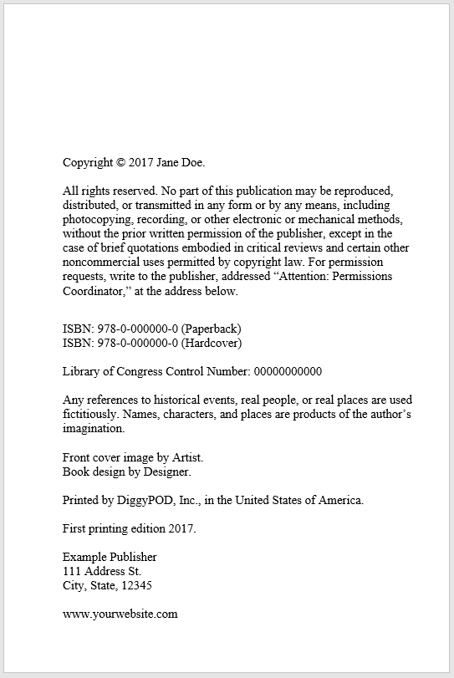
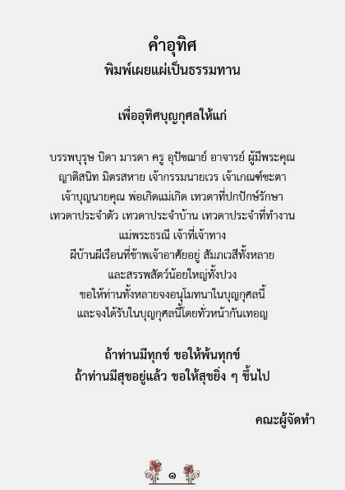
ส่วนประกอบของหนังสือ
8. หน้าลิขสิทธิ์ (Copyright page) คือหน้าที่บอกปีที่จดทะเบียนลิขสิทธิ์
มีรายละเอียดเพิ่มเติมของสิ่งพิมพ์ เช่น ครั้งที่พิมพ์ จำนวนที่พิมพ์
เลขมาตรฐานสากล รายการเกี่ยวกับบัตรรายการ ชื่อโรงพิมพ์ และผู้พิมพ์โฆษณา
เป็นหน้าที่อยู่หลังหน้าปกใน
9. หน้าคำอุทิศ (Dedication) เป็นหน้าที่พิมพ์คำอุทิศของผู้เขียนให้แก่ผู้มีอุปการคุณ หรือบุคคลที่รักใคร่สนิทสนม มักอยู่ก่อนหน้าคำนำ

Slide 10
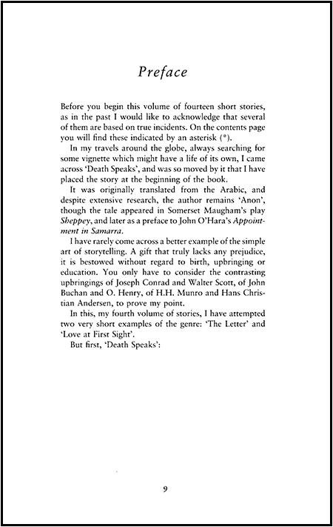
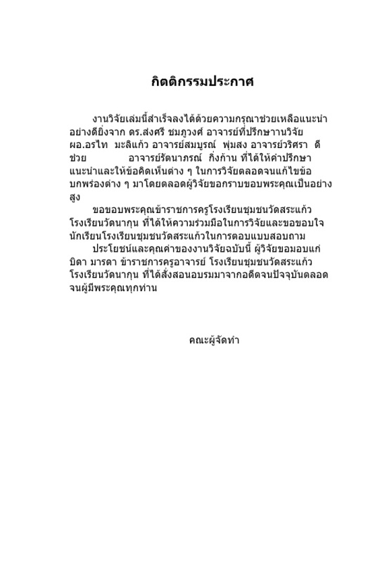
ส่วนประกอบของหนังสือ
10. หน้าคำนำ (Preface) เป็นรายละเอียดจากผู้แต่งแจ้งให้ผู้อ่านทราบวัตถุประสงค์และเนื้อหาสาระที่เสนอในเล่ม หรือปอกความเป็นมาของหนังสือ ช่วยให้ผู้อ่านตัดสินใจว่าหนังสือเล่มนั้นเหมาะกับตนหรือไม่ หน้าคำนำเป็นหน้าสำคัญที่ผู้อ่านไม่ควรเปิดผ่านเลยไปและสมควรอ่านโดยละเอียด
11. ประกาศคุณูปการ หรือ กิตติกรรมประกาศ (Acknowledgement) เป็นหน้าที่ผู้แต่งกล่าวแสดงความขอบคุณบุคคล หรือหน่วยงานต่างๆ ที่ให้คำแนะนำหรืให้ความอนุเคราะห์ช่วยเหลือให้หนังสือเล่มนั้นสำเร็จลงด้วยดี

Slide 11
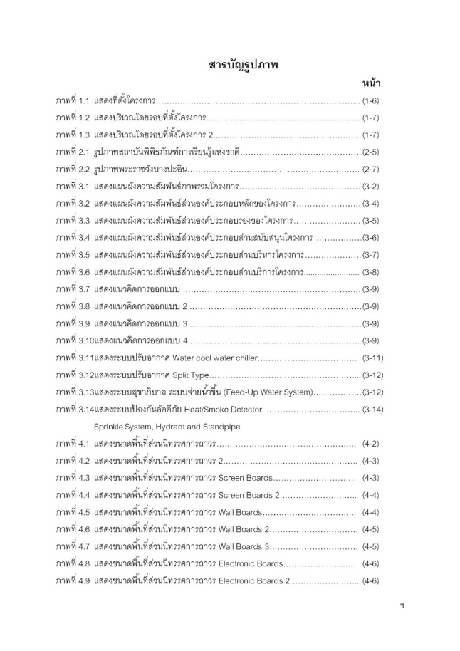
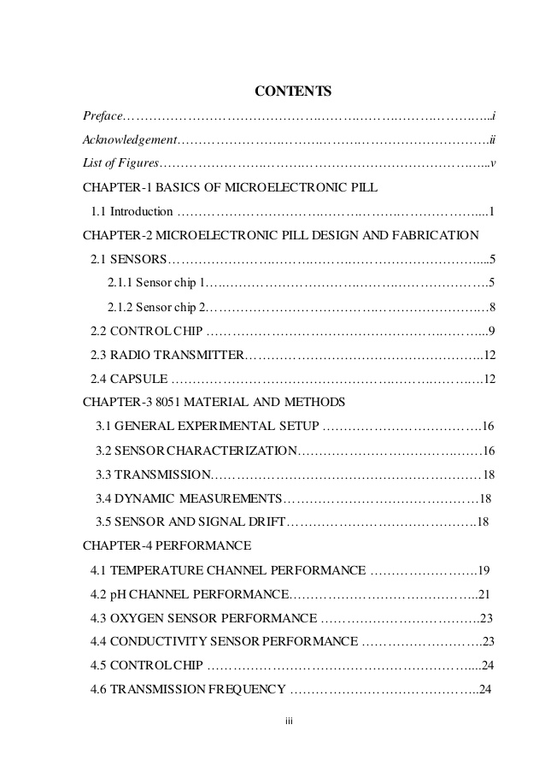
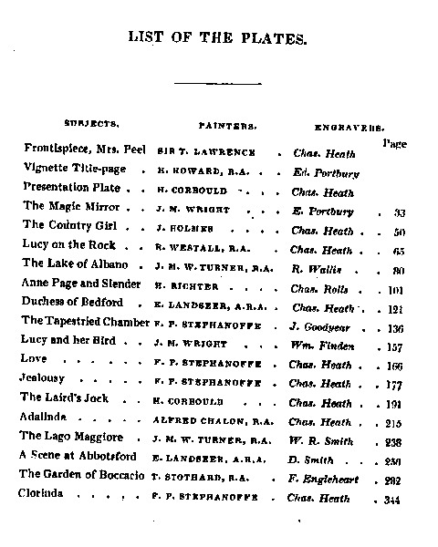
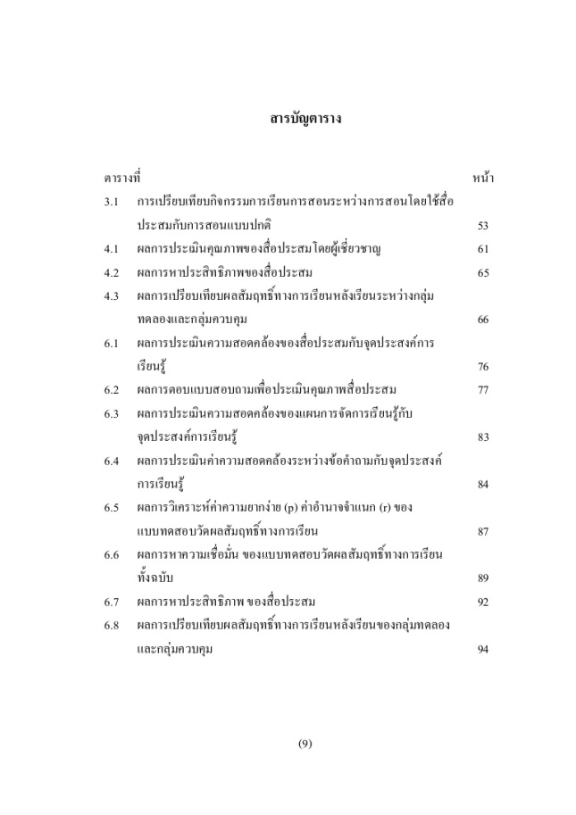
ส่วนประกอบของหนังสือ
12. หน้าสารบัญ (Content) คือลำเรื่องใหญ่ๆ ของหนังสือพร้อมมีเลขกำกับหน้าทำให้ทราบเนื้อเรื่องโดยสังเขป และช่วยให้ผู้อ่านตัดสินใจว่าในเล่มมีเรื่องใดที่ตนต้องการศึกษาค้นคว้าหรือไม่ หน้าสารบัญส่วนมากอยู่หลังหน้าคำนำ
13. สารบัญภาพ แผนที่ ตาราง (List of plates, maps or tables) หนังสือบางเล่มมีภาพ แผนที่ หรือตารางประกอบเนื้อหาเป็นจำนวนมาก

Slide 12
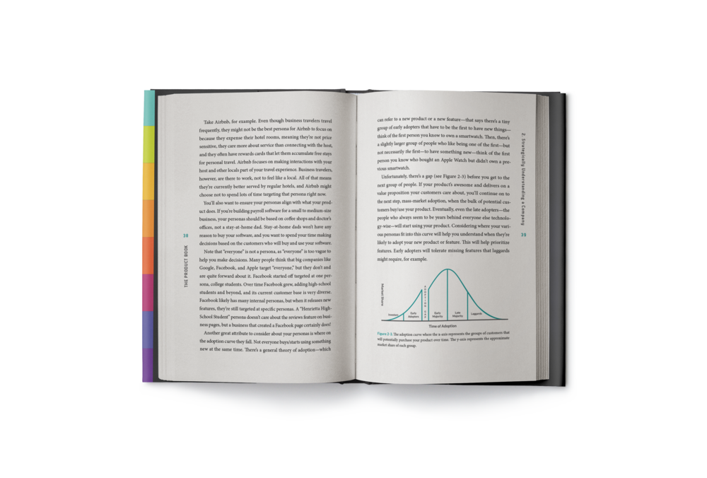
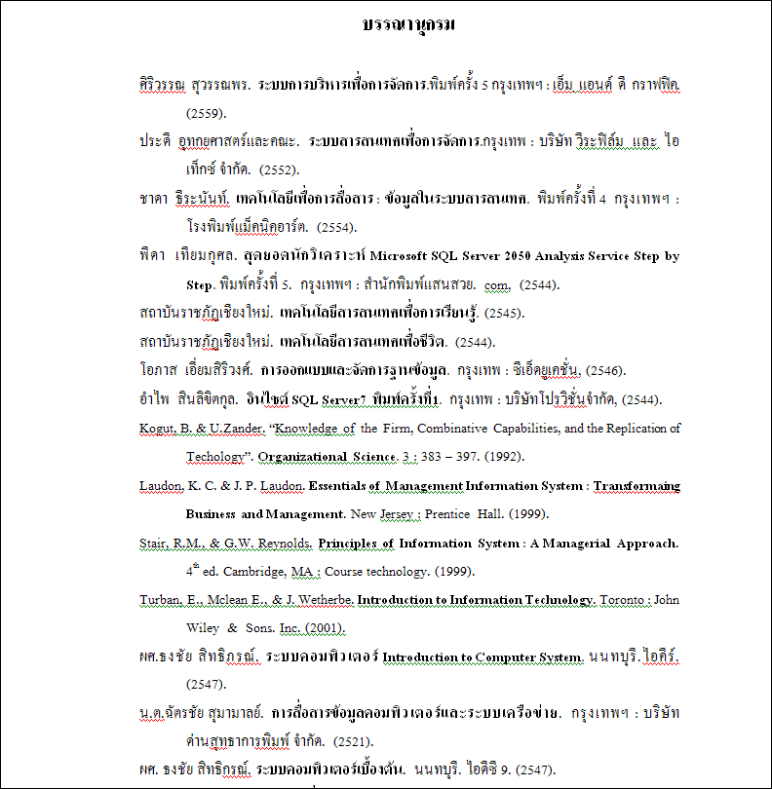
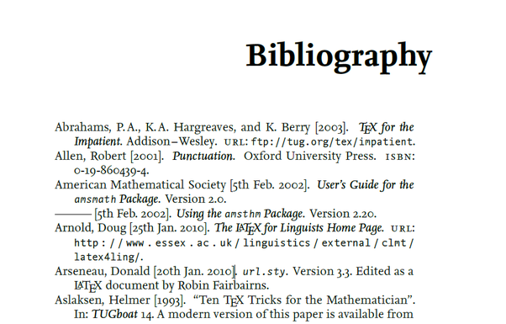
ส่วนประกอบของหนังสือ
14. เนื้อเรื่อง (Text) คือส่วนของเนื้อหาของหนังสือ เป็นรายละเอียดของหนังสือเล่มนั้นอาจแบ่งออกเป็นบทหรือตอน ตามที่แจ้งไว้ในสารบัญ
15. บรรณานุกรม(Bibliography) คือรายชื่อหนังสือ บทความวารสาร หรือวัสดุสารนิเทศตลอดจนสื่ออิเล็กทรอนิกส์ ที่ผู้เขียนใช้อ้างอิงในการเรียบเรียงหนังสือนั้นโดยจัดพิมพ์ตามลำดับอักษรรายการแรกของบรรณานุกรม ตามปรกติจะอยู่ในส่วนท้ายเล่มหรืออาจจัดไว้ในตอนท้ายของแต่ละบท

Slide 13
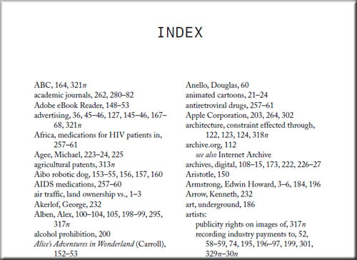
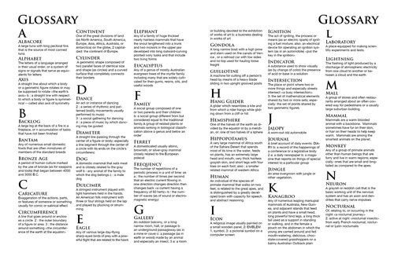
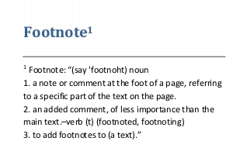
ส่วนประกอบของหนังสือ
16. ดรรชนี (Index) เป็นรายการหรือบัญชีคำ และวลีที่สำคัญที่ปรากฏอยู่ในเนื้อหาโดยบอกเลขหน้ากำกับไว้ ช่วยให้ผู้อ่านค้นหาเรื่องหรือคำที่ต้องการได้อย่างรวดเร็ว
17. ภาคผนวก (Appendix) คือส่วนที่รวบรวมขึ้นเพิ่มเติมจากเนื้อหาของหนังสือ อาจเป็นคำอธิบายขยายความของเนื้อเรื่องบางตอน หรือมีความสัมพันธ์กับเนื้อเรื่อง
18.อภิธานศัพท์ (Glossary) เป็นคำอธิบายศัพท์บางคำที่ไม่คุ้นเคยหรือศัพท์เฉพาะที่มีในเนื้อหาของหนังสือ
19. เชิงอรรถ (Footnote) คือข้อความแสดงแหล่งที่มาของข้อมูล หรือหลักฐานที่ผู้เขียนคัดลอกมาประกอบหนังสือ หรือเป็นข้อความที่อธิบายรายละเอียดของเนื้อหาบางตอนเพิ่มเติม เพื่อให้เนื้อหาสมบูรณ์

Slide 14
ประโยชน์ของหนังสือ
1. อธิบายเรื่องไม่รู้ให้กระจ่างได้ในขอบเขต และความสามารถของแต่ละบุคคล
2. ส่งเสริมความใฝ่รู้ให้แก่ผู้อ่านจากภาษาที่เข้าใจง่ายและรูปเล่มที่ดึงดูดความสนใจ
3. หนังสือจะบันทึกเรื่องราวในอดีตเป็นประวัติศาสตร์ สนับสนุนให้มีการศึกษาค้นคว้าให้กว้างขวางต่อไป
4. หนังสือจะกล่อมเกลาจิตใจผู้อ่านให้เกิดอารมณ์สุนทรีย์และประทับใจกับบุคคลและเหตุการณ์บางอย่าง
5. ช่วยสร้างสร้างนิสัยรักการอ่าน และส่งเสริมให้การอ่านเป็นความจำเป็นของชีวิต เมื่อต้องการทราบและแก้ไขปัญหาต่างๆ ด้วยวิธีการแสวงหาคำตอบจากหนังสือ
6. หนังสือเป็นเพื่อนคลายเหงา ช่วยให้ผู้อ่านรู้จักใช้เวลาว่างให้เป็นประโยชน์

